Slide 1
化学 · 选择性必修3 有机化学基础 · 第4单元 合成高分子
合成高分子 加聚与缩聚
新课 · 第1课时 · 45分钟
学习任务群： | 年级：高二
01

Slide 2
学习目标
1
目标
2
目标
宏观辨识与微观探析：描述加聚与缩聚的反应机理。
变化观念与平衡思想：认识单体通过聚合形成高分子。
3
目标
4
目标
证据推理与模型认知：由高分子结构反推单体与聚合类型。
科学探究与创新意识：通过实例建立聚合度与链节概念。
02

Slide 3
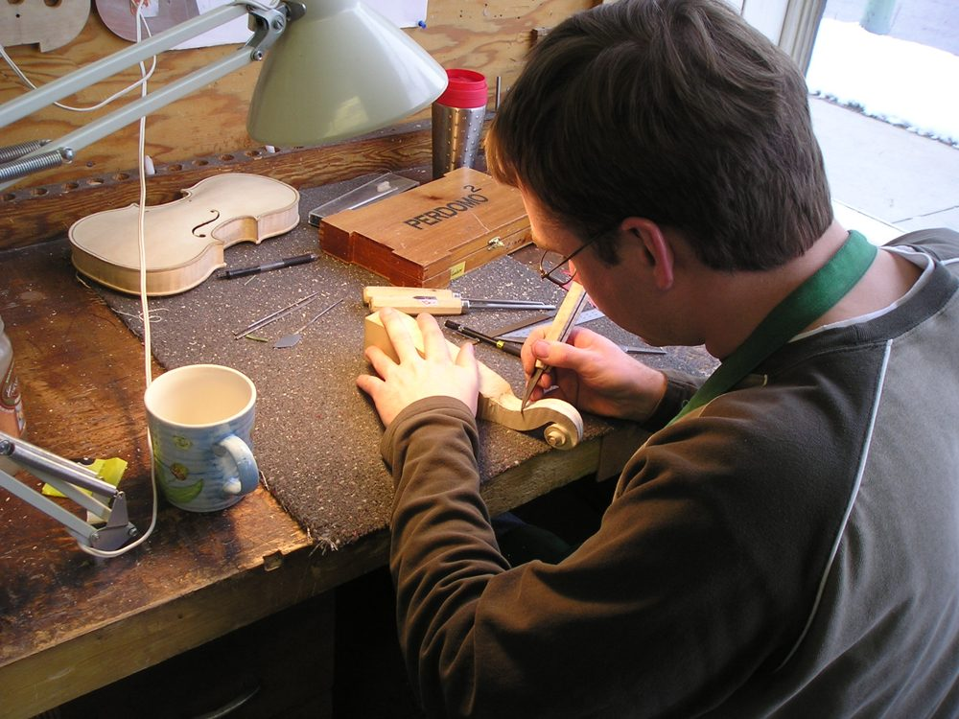
课文背景
合成高分子由单体经聚合而成。加聚：含不饱和键(如C=C)的单体开π键连成链，无小分子副产物(如乙烯→聚乙烯)。缩聚：含两个及以上官能团(如—OH与—COOH、—NH2与—COOH)的单体脱去小分子(水、醇等)成链，主链含特征基团(酯键、酰胺键)。链节为重复单元，n为聚合度。
资料图（自由授权，复用 craft.jpg）
03

Slide 4
学习重点
① 加聚:含C=C等不饱和键单体开π键成链,无副产物。如nCH2=CH2→[—CH2—CH2—]n。
② 缩聚:双官能团单体脱小分子(水/醇)成链,主链含酯键/酰胺键。如尼龙66(己二酸+己二胺)。
③ 术语:单体(原料)、链节(重复单元)、聚合度n。
④ 判断:链节全C-C(多来自加聚);含杂原子键(酯/酰胺)来自缩聚。
04

Slide 5
学习路径
1
Step 1 导入
2
Step 2 加聚
3
Step 3 缩聚
4
Step 4 逆向推导
5
Step 5 术语
6
Step 6 练习+作业
05

Slide 6
易混易错
!
!
① 加聚vs缩聚。原因：加聚无小分子副产物、单体含不饱和键;缩聚脱水/醇且单体多双官能团,易混,需看"是否出小分子"。
② 反推单体。原因：加聚物断双键还原即可;缩聚物要"补H补OH还原酯/酰胺键",易直接拆错,需方法。
!
③ 链节/n。原因：链节是重复单元、n是聚合度(分子量大),易把整链当单体,需区分术语。
06

Slide 7
要点板书
┌── 合成高分子 ──┐ │ 单体→聚合物 │ │ 加聚:开π无副│ │ 产物 │ │ 缩聚:脱小分 │ │ 子(水/醇) │ │ 链节/聚合度n│ └────────────────┘
07

Slide 8
分层作业
【基础作业】1. 加聚反应和缩聚反应在反应物和产物上有什么不同？2. 什么是单体、链节和聚合度？3. 由聚合物[—CH2—CH2—]n反推其单体是什么？
【提高作业】某聚合物链节为—NH—(CH2)6—NH—CO—(CH2)4—CO—，它属于加聚物还是缩聚物？单体的结构简式是什么？
08

Slide 9
本课小结
本单元主题：合成高分子。把今天学到的方法带进下一篇——自己读、自己想、自己写。
方法迁移：圈关键信息 → 理事件脉络 → 析人物精神
09

